Slide 1



TRƯỜNG TIỂU HỌC ÁI MỘ A
Bài giảng điện tử Toán lớp 3
Tên bài: Bảng chia 6 (tiết 2)

Slide 2



Slide 3

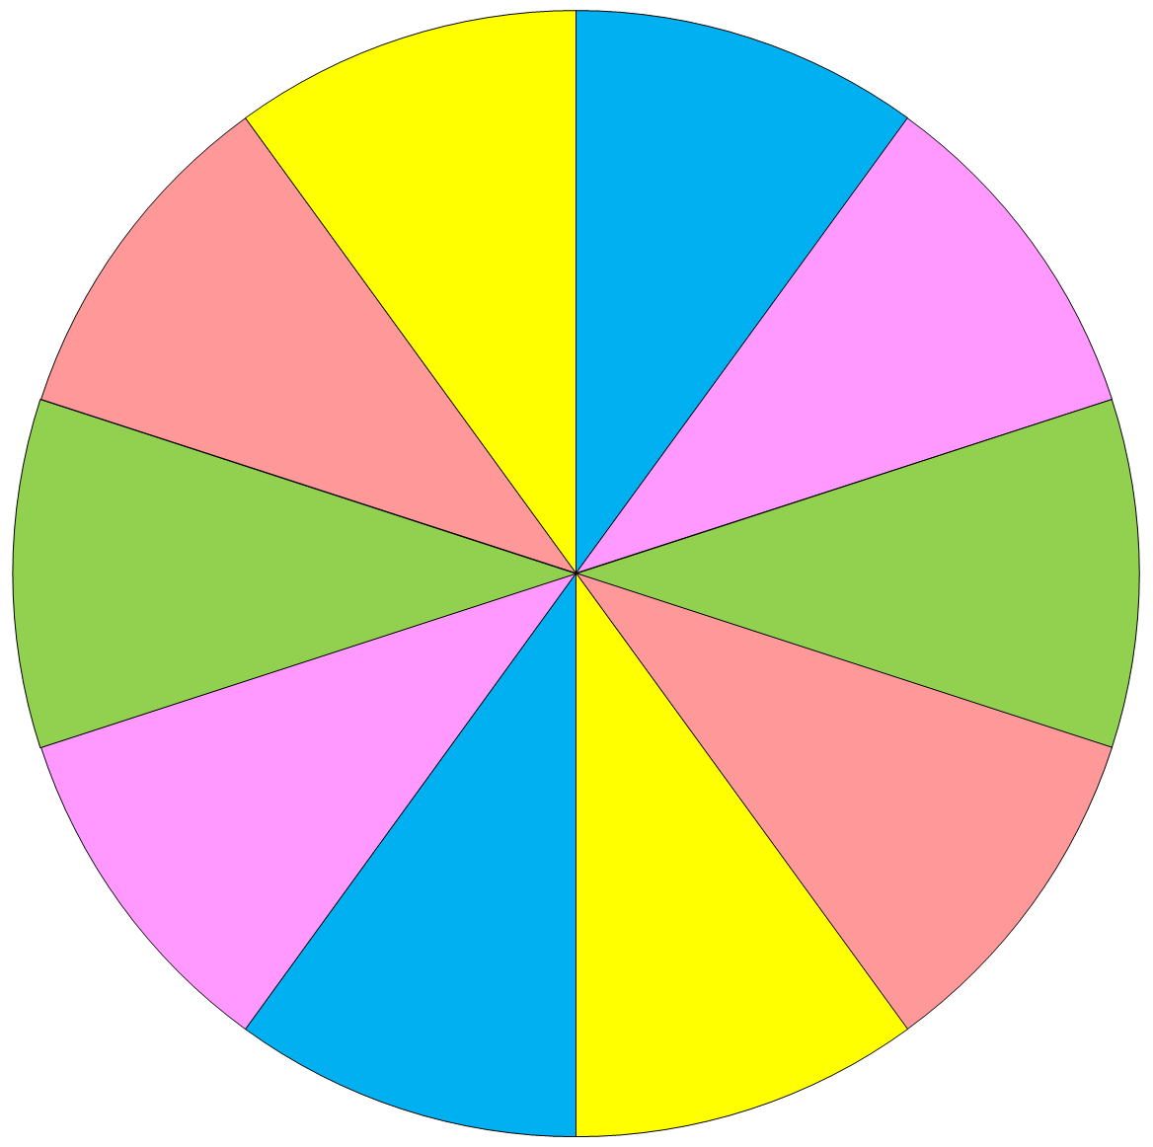


1
2
10
3
9
4
Nêu phép chia 6 có kết quả bằng
8
5
7
6
QUAY/DỪNG

Slide 4


Slide 5
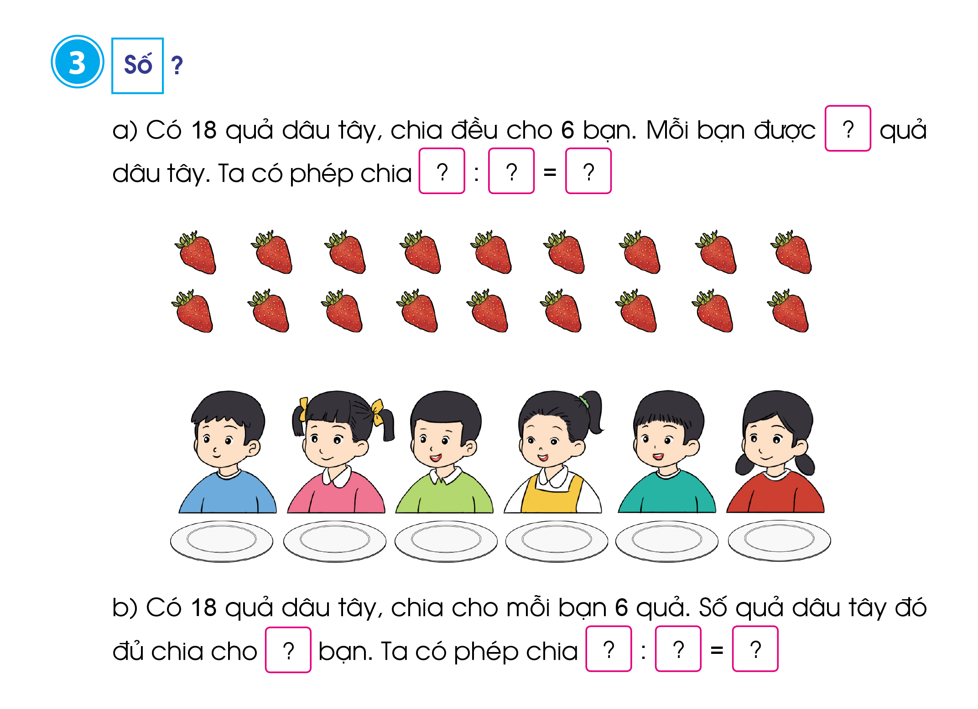
3
Số?
3
18
6
3

Slide 6
3
Số?
3
18
6
3

Slide 7
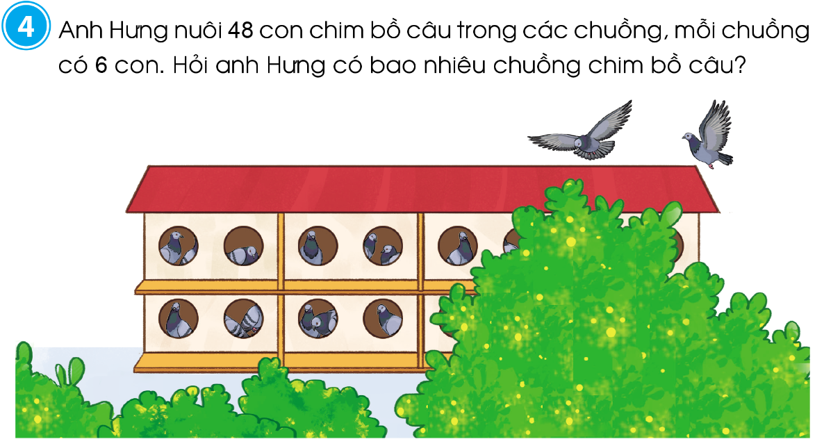
Anh Hưng nuôi 48 con chim bồ câu trong các chuồng, mỗi chuồng có 6 con. Hỏi anh Hưng có bao nhiêu chuồng chim bồ câu?
Tóm tắt:
6 con: mỗi chuồng
48 con: ... chuồng?
Bài giải
Anh Hưng có số chuồng chim bồ câu là:
48 : 6 = 8 (chuồng)
Đáp số: 8 chuồng chim.

Slide 8


Slide 9
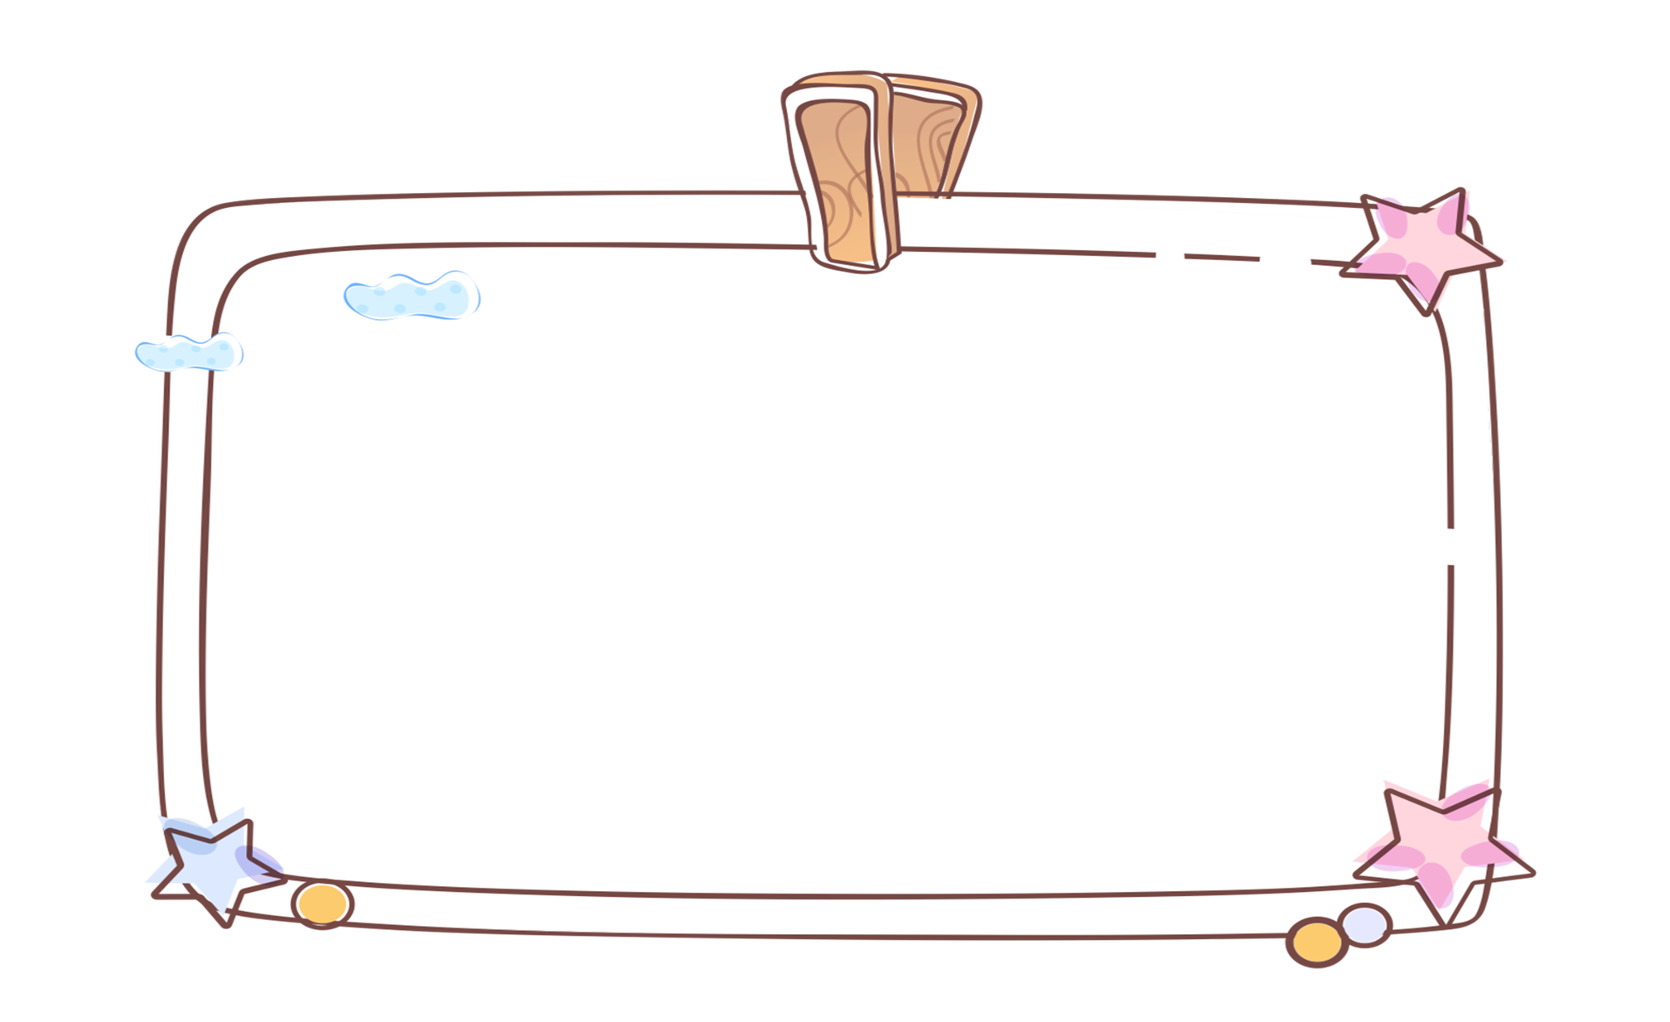

Kể một tình huống thực tế có sử dụng phép chia trong bảng chia 6.

Slide 10


Slide 11





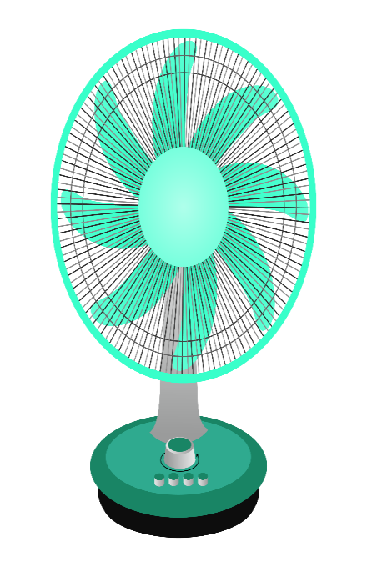



TV
ENGLISH LESSON
dog
orange
flag
dog
Hello
sun
love
apple
two
sky
title
table
star
one

